Slide 1
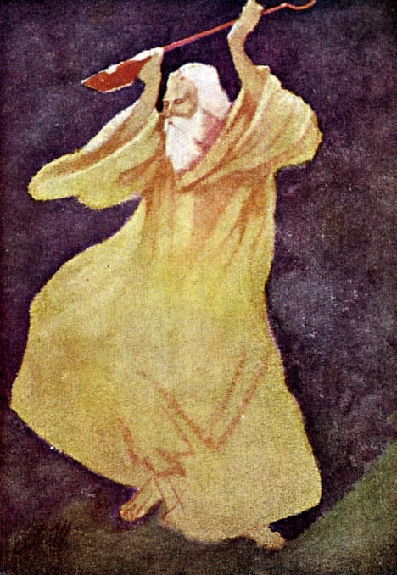
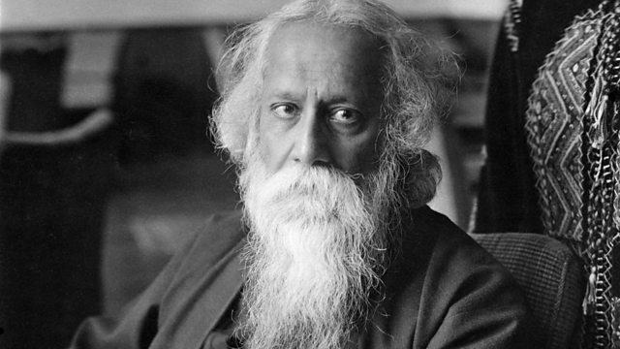
DÜNYANIN EN KALABALIK ÜLKESİ (!) ve EN ÜNLÜ ŞAİRİ: ‘HİNDİSTAN’ ve TAGORE (1861-1941)

Slide 2
Sorular...
Tagore ‘Efsanesi’
Nasıl Tanındı?
Neden Unutuldu? (Tekrar Keşfedilmesi)
Hindistan ve İnsanı ile Derin Etkileşimi
Tagore ve Biz

Slide 3
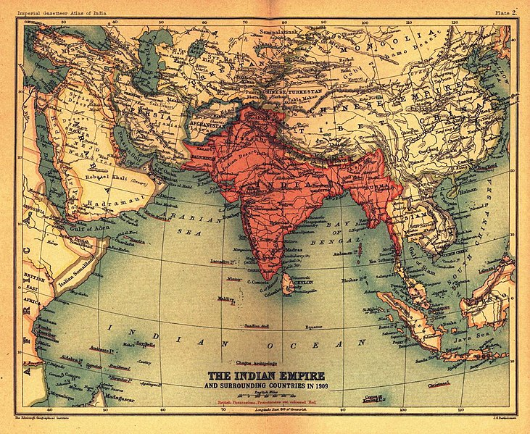
“İngiliz Hindistanı”

Slide 4
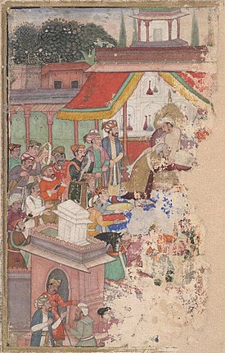
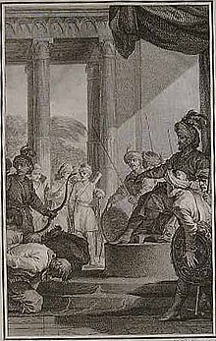
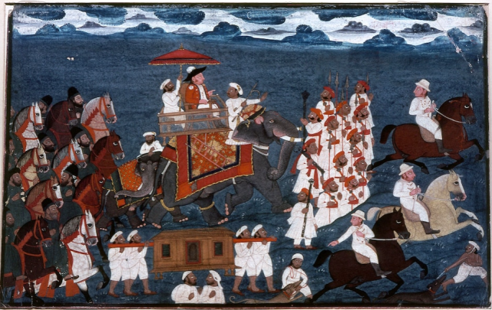
İngiliz Hindistanı Dönüm Noktaları
1614: İlk etkili temas ve yerleşim
Doğu Hindistan Şirketi
Braganza-Stuart evliliği
1720’ler: Babür’ün zayıflaması
Kendi ordusu ve Sepoylar
1757-1857: Tam hakimiyet, mahkemeler, toplumsal değişim

Slide 5
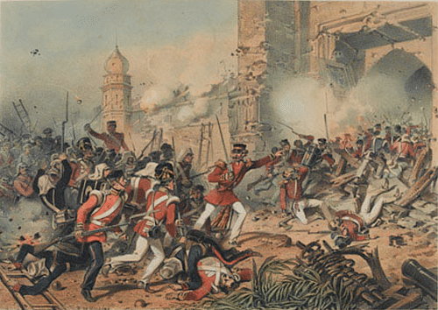
1861 Kalküta
1857 Ayaklanması ve önemi

Slide 6
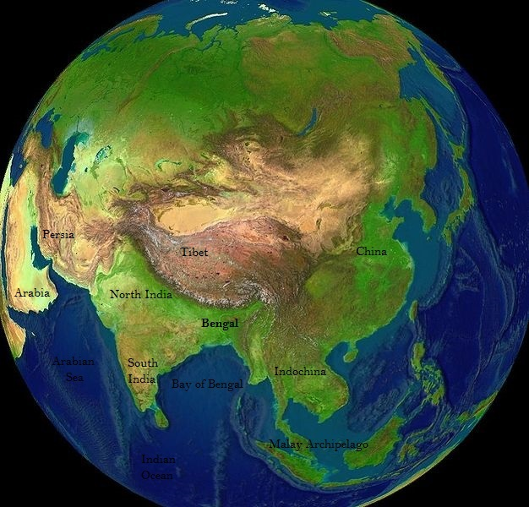
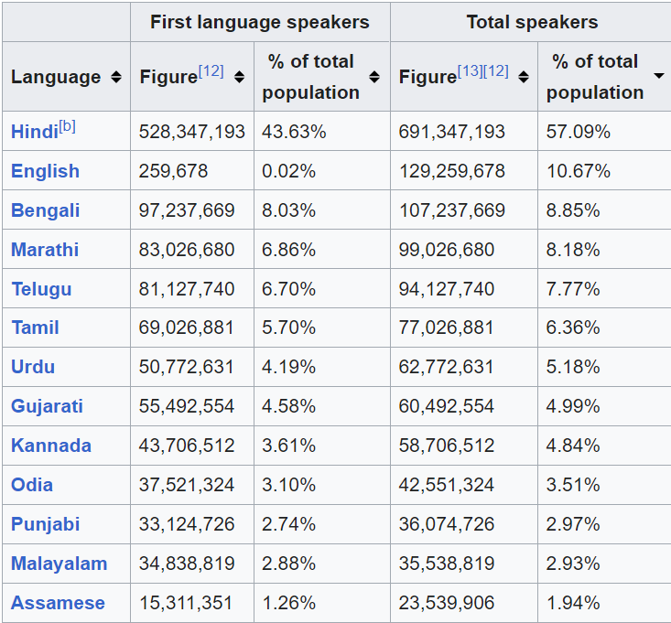
Bengal ve Bengalcenin Önemi
Hindistan’ın en canlı, en ileri bölgesi (Din, Edebiyat, Politika vb.)

Slide 7
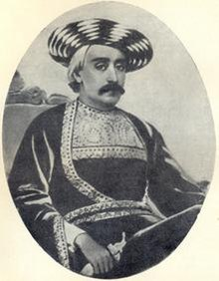
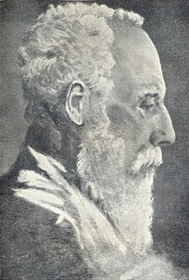
TAGORE ve Ailesi
1861’de Kalküta’da doğdu.
Köklü bir Hindu Brahmin ailesi
17 yaşında Londra (UCL); tamamlamıyor
1880’de Bengal’e dönüş
Dede (Dwarkanath Tagore)
İlk yabancı sermaye ortaklığı
(İndigo, Afyon ve Kömür)
Baba (Debendranath Tagore)
Brahmo Samaj; okul kurulması
Kardeşi / ilk Hintli kamu görevlisi!
“Bizim ailemiz üç kültürün birleşimidir.”

Slide 8
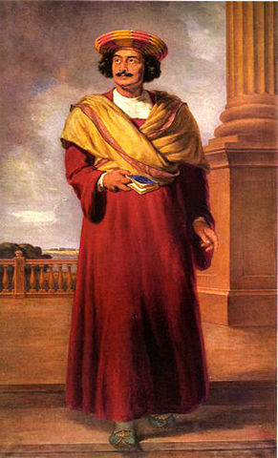
Brahmoizm
1830’da kurulan bir “din” (Brahmo Samaj diye anılır)
Raca Rammahun Roy
Baba Tagore, önemli bir figürü ve geliştiricisi
Her iki figür de Tagore’u şekillendiriyor.
Dinin temel argümanları:
Kardeşlik, Hümanizm, Kadınların Yükselmesi, Kastların Kaldırılması
Klasik Hinduizm’e karşıt
Hinduizm, Hristiyanlık (!) ve Müslümanlık
Tagore’daki bilime bağlılık

Slide 9
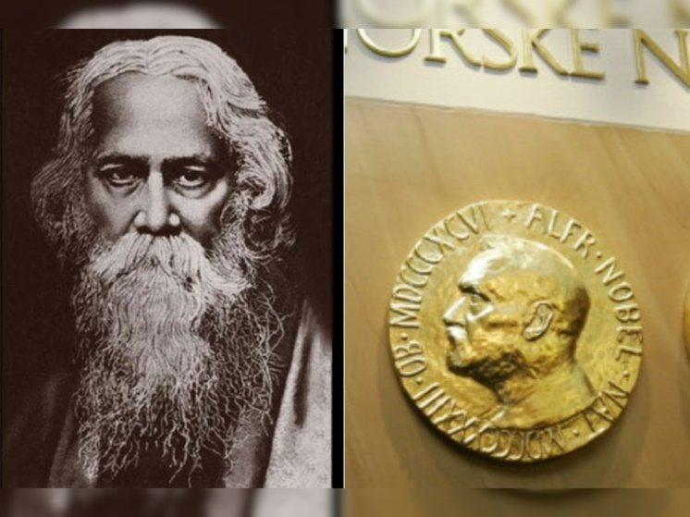
Kırılma Anı (1912)
Ünlü İrlandalı şair Yeats ile tanışıyor.
Yeats, Gitanjali eserini, Ezra Pound vd. okuma gecesi düzenliyor.
Birlikte çeviriyi tamamlıyorlar.
Kasım 1912’de basılıyor.
Kasım 1913’te Nobel Edebiyat Ödülü
Adaylık ve Kazanma arası en kısa süre
Diğer adaylar...

Slide 10
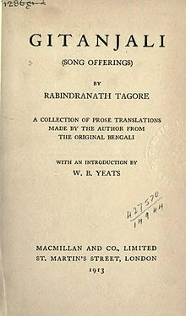
Gitanjali
“İlahiler”
Coşkulu adanmışlık ve aşk temaları
Çok hızlı gelen başarı..
Nobel ödülü bu eserin İngilizce çevirisine veriliyor.
Çevirmen: R. Tagore
Pamuk-Freely
Çevirmemiş, yeniden yaratmıştır.
Can Yücel’in İngilizce çevirilerini hatırlatır.
Nobel Edebiyat Ödülü’nü alan son Hintli

Slide 11
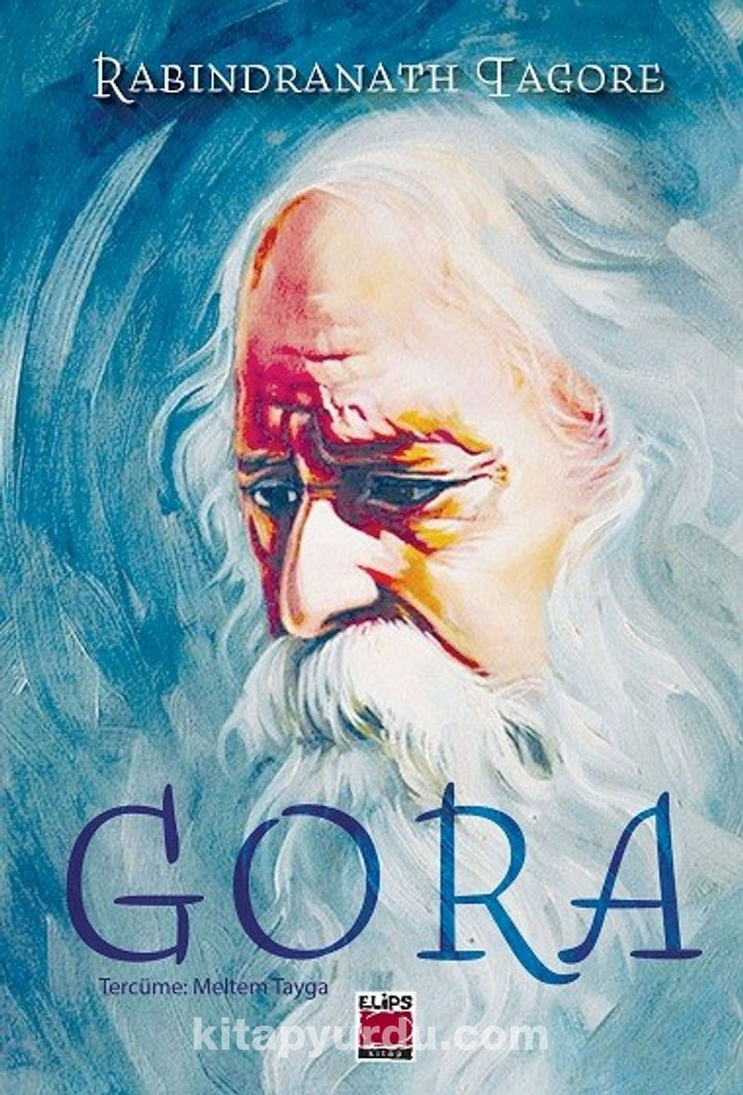
Gora
Bir “tanıklık” romanı
“Tanıklık şiiri”
Kötü geleneğe başkaldırı
Binoy ve arkadaşı Gora
Diyaloglar üzerinden o günkü Hindistan
Kalküta 1900
Aşkının peşinden giden birey
Dinlerarası evlilik ve zorluğu
Gora’nın aydınlanması.

Slide 12
Tagore ve Edebiyat
Tagore’un edebi açıdan farkı neydi?
Tutucu gelenekleri sürekli sorguluyor.
Yaşama bağlılık çok yoğun
Lirik
Ama politik (ılımlı duruş)
Ilımlı politik düşüncesine bir örnek (toplantı):
“Bu toplantı yalnız tatlı duyguların kaynağı değil, bu toplantıda alev alev yanan bir ateşin kızgınlığı var. İngiltere halkı bizim acı feryatlarımızı ister dinlesin, ister dinlemesin, vatanımız, atalarımızın, bize yaşama gücü, bize iyilik veren vatanımızdır.”

Slide 13
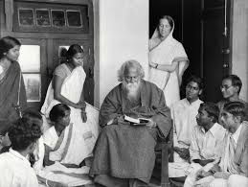
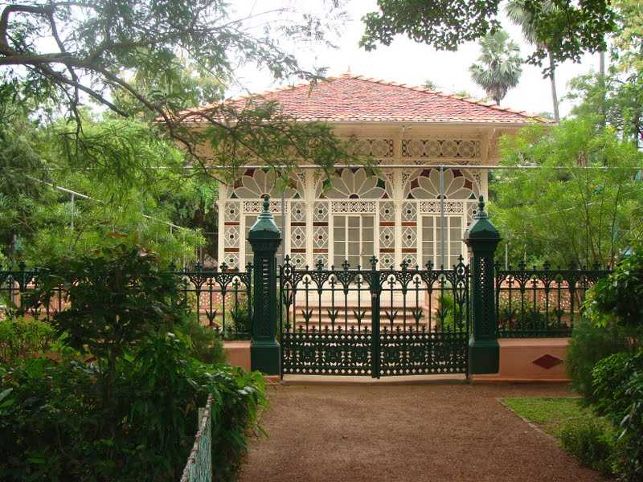
Bir Eğitimci Olarak Tagore
Santiniketan (Darüssaadet)
Bir “aşram” olarak kuruldu.
Gandhi’nin aşramı (Yunus Emre)
Nobel ödülü ile kuruyor.
Tagore’un hareket üssü
“Bu bölgenin çocukları batıdaki ilkokul seviyesindeki eğitime mahkum bırakılamaz!”
Visva Bharati Üniversitesi
1921 Yüksekokul
1951 Üniversite
İngiltere’de yalnızca Tagore yöntemlerini uygulayan ilerici okul: Dartington
Amartya Sen

Slide 14
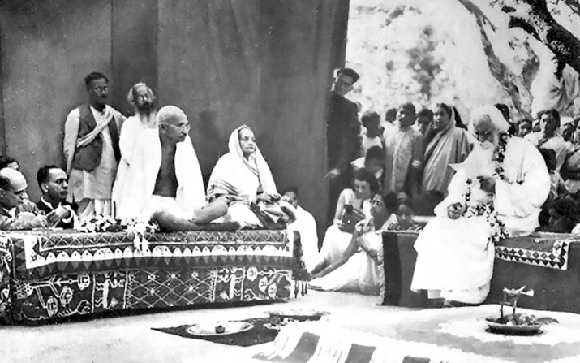
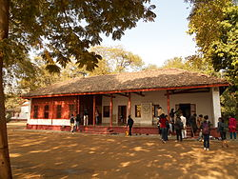
Gandhi ve Tagore
İki iyi dost (1915)
“Mahatma” (maha + atma)
Nehru’dan naklen bir diyalog:
G: İdoller/semboller gereklidir.
T: İnsanların çocuk bırakılmasına karşıyım.
G: Ama Avrupa bayrak sembolüyle ilerledi.
Milliyetçilik
G: Önce milliyetçilik sonra enternasyonalizm
T: Ilımlı milliyetçilik
Hindistan milli marşı
Jana Gana Mana Adhinayaka (insanların zihinlerinin lideri)
Sabarmati Aşramı

Slide 15
Neden Unutuldu?
Yanlış Tanıtıldı/Tanındı
Amartya Sen Analizi
Tüm yönleriyle tanıtılması bu sorunu aşacaktır.
Örn.: 1998 yılındaki mektuplarını içeren yayın

Slide 16
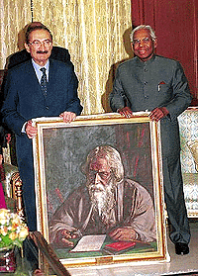
Bize dair…
Atatürk ve Tagore
Ecevit ve Ünlü Şiiri
Fahri Ecevit (1940 Eleştiri Yazısı / 1941 Tanıştırma)
Ecevit’in 2000 Hindistan Gezisi
Kitaplarının bizdeki tercüme ve basımı
Osmanlıca Tagore basımları mevcut.

Slide 17
Kaynakça ve Ek Okumalar
Amartya Sen. Tagore And His India, The New York Review, www.countercurrents.org/culture-sen281003.htm
Atlas Tarih Dergisi (2022/01 Özel Sayı)
Bülent Ecevit - Artık Gidiyorum şiiri, www.youtube.com/watch?v=U4IR5tZXDD4
Funeral of DR Tagore, British Movietone, https://www.youtube.com/watch?v=WlB94aa5udQ
Krishna Kripalani, R. Tagore; a biography, New York, 1962
Oral Sander, Siyasi Tarih I-II, İmge, 2013
R. Tagore, Gora, Serhat, 2006
R. Tagore, Mektup, Semih Lütfi, 1940 (F. Ecevit önsözüyle)
R. Tagore, Particles, jottings, sparks, Angel, 2001
R. Tagore, The home and the world, London, 2005

